Slide 1
FORMAT NASIL ATILIR?
MEVLÜT GÜMÜŞÇİVİ
ATP 10/B

Slide 2
İLK OLARAK FORMATI NEYDEN ATACAGIMIZI BELİRLEDİK SONRA USB’MİZİ TAKTIN VE BİLGİSAYARI KAPATIK. DAHA SONRA BİLGİSAYARI AÇTIK AÇARKEN F8 TUŞUNA BASTIK BOOT MENUSE GELDİK. BOOT MENÜSUNDEN USBMİZİ SEÇTİKTEN SONRA FORMAT ATMA İŞLEMİNE BAŞLADIK.DAHA SONRA KURULUM KOSULARINI KABUL EDEREK İLERLEDİK.BİÇİMLENDİRME BÖLUMUNDE DİSKİMİZİ İKİYE BÖLDUK VE KURULUM İÇİN GEREKLİ HAZIRLIKLARI YAPTIK.KURULUM YAPTIKTAN SONRA BİLGİSAYARIN YÜKLEMESİNİ BEKLEDİK VE YÜKLEMESİ BİTTİKTEN SONRA OFFİCE VE ADOBE VS. PROGRAMLARINI KURDUK VE FORMAT İŞLEMİNİ GERÇEKLEŞTİRDİK.

Slide 3
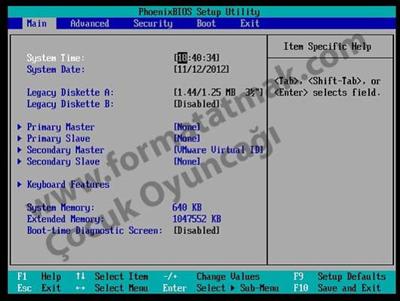

Slide 4
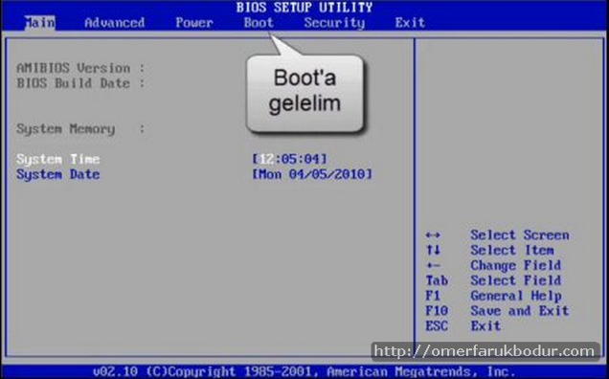

Slide 5
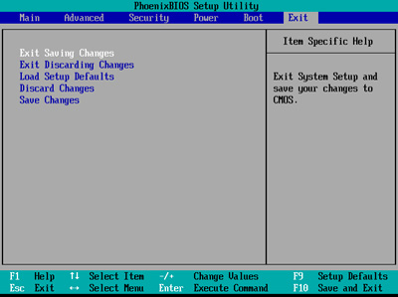

Slide 6
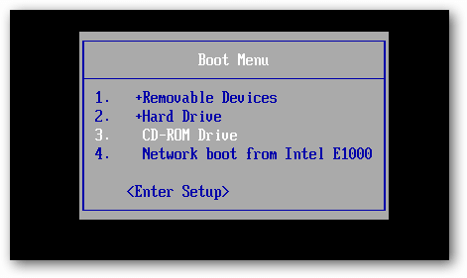

Slide 7


